Slide 1




ESCUELA PROFESIONAL DE INGENIERIA DE SISTEMAS
Trabajo Final de Unidad I: Juego 2D en Unity
Curso: Diseño y Creación de video Juegos Docente: Ing. Patrick Cuadros Quiroga
Integrante:
Frank Kevin Paz Huaychani

Slide 2
Resumen
El presente proyecto se dividió por partes donde se realizara un juego 2D en Unity usando lo aprendido en los laboratorios. El juego tratara de un Shooter plataformero donde tendremos que derrotar al enemigo y llegar a la meta.
Abstract
This project was divided into parts where a 2D game project was carried out in Unity using what was learned in the laboratories. The game will be a platform Shooter where we will have to defeat the enemy and reach the goal.

Slide 3
2. Introducción
En el proyecto se elaboro un juego en plataforma 2D, así mismo incentivando y tratado de revivir esos juegos clásicos que cada vez están siendo olvidados por los jugadores nuevos.
3. Autores
Frank Kevin Paz Huaychani
4. Planteamiento del problema
Problema
Algunas jugadores le gusta los juegos sencillos, no tan complicados, en las cuales no se abrumados de tantas opciones y en los cuales solo busquen matar el tiempo,

Slide 4
Justificación
El juego esta diseñado para esos jugadores antiguos que extrañen los juegos como el (Metal Slug, Mario Bros, etc).Juegos sencillos que ofrecían bastante con su temática de plataforma 2D Pixel.
Alcance
Buscamos revivir el justo por los juegos en plataforma 2D y a si mismo mejorar el juego para que llegue a gustar a todos esas jugadores de antaño.
5. Objetivos
Desarrollar un juego de 2D
Aplicar lo aprendido en los laboratorios
Creación de un personaje, escenarios
Entretener a todos esos jugadores de antaño
Implementar animaciones a los personajes

Slide 5
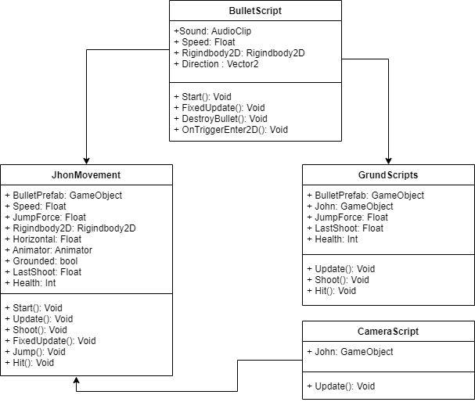

6. Referentes Teóricos
Diagrama de casos de uso
Diagrama de clases

Slide 6
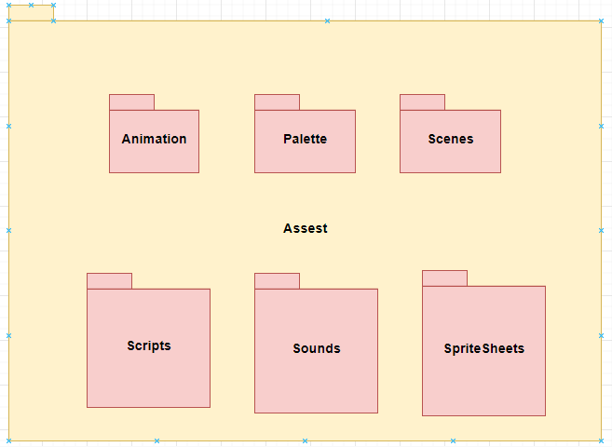
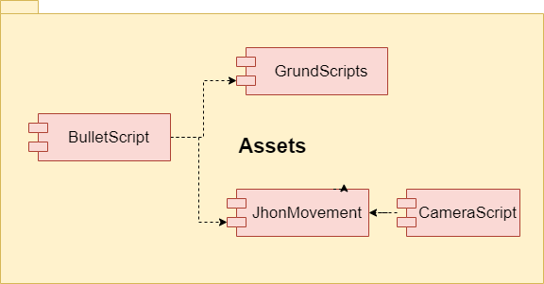
Diagrama de componentes y arquitectura

Slide 7

7. Desarrollo de la propuesta
7.1 Tecnología de información
Unity es un motor de videojuego multiplataforma creado por Unity Technologies. Unity está disponible como plataforma de desarrollo para Microsoft Windows, Mac OS, Linux. La plataforma de desarrollo tiene soporte de compilación con diferentes tipos de plataformas (Véase la sección Plataformas objetivo). A partir de su versión 5.4.0 ya no permite el desarrollo de contenido para navegador a través de su plugin web, en su lugar se utiliza WebGL. Unity tiene dos versiones: Unity Professional (pro) y Unity Personal.

Slide 8
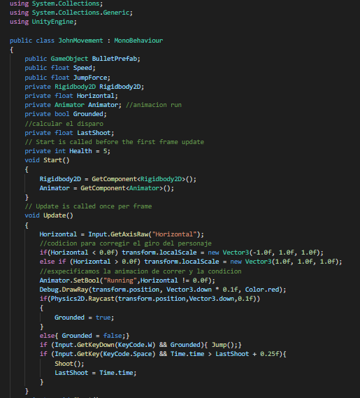
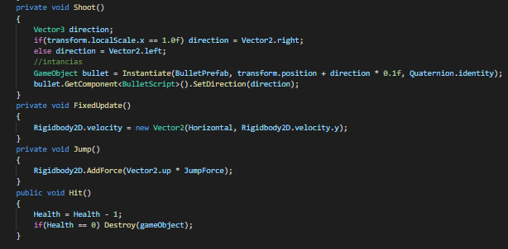
7. Metodología, técnicas usadas
JohnMovement

Slide 9
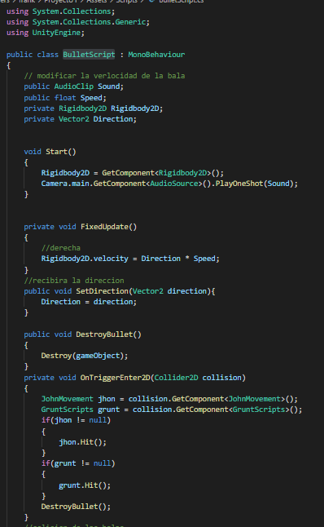
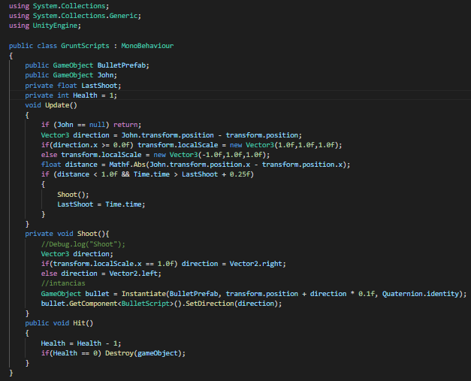
GruntScripts
BulletScript

Slide 10
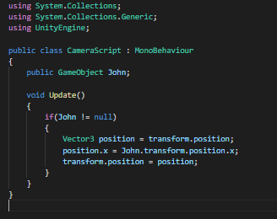
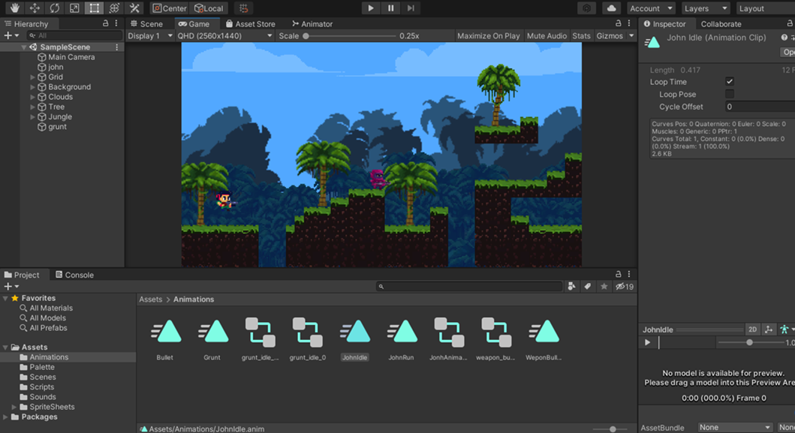
CameraScript

Slide 11
8. Conclusión
programar en Unity puede poco complicado para las personas que están aprendiendo a usarlas. aunque todo cambia cuando te cuando te acostumbras mas a su código no diferente de otros lenguajes y su múltiples opciones en las que a veces no sabes ni que hacen.
Elabora este proyecto fue divertido aunque les errores de la plataforma Unity Pueden hacer crashear tu proyecto y puede ser un poco molesto si no guardas contantemente tu cada cambio que se le hace a tu juegos.

